Slide 1
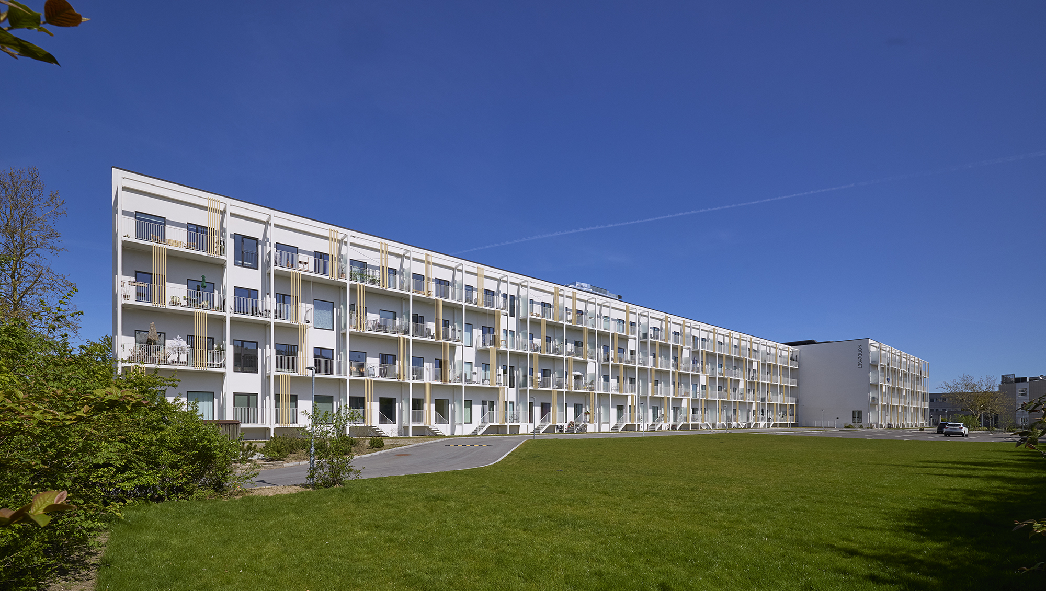
til ordinær generalforsamling 2026
22. april 2026
VELKOMMEN

Slide 2

Dagsorden
Valg af dirigent
Bestyrelsens beretning for regnskabsåret 2025
Fremlæggelse af årsrapport 2025 til godkendelse og forslag til resultatets anvendelse
Meddelelse af decharge til bestyrelse og direktion
Resultat af bestyrelsesevaluering
Fremlæggelse af vederlagspolitik til godkendelse
Præsentation af – og vejledende afstemning om - vederlagsrapporten
Godkendelse af vederlag til bestyrelsen for 2026
Valg af medlemmer til bestyrelsen
Valg af revisor
Forslag fra bestyrelse eller aktionærer
Eventuelt

Slide 3
1. Valg af dirigent
Bestyrelsen foreslår
Advokat Poul Jagd Mogensen
ACCURA Advokatpartnerselskab

Slide 4
Dagsorden
Valg af dirigent
Bestyrelsens beretning for regnskabsåret 2025
Fremlæggelse af årsrapport 2025 til godkendelse og forslag til resultatets anvendelse
Meddelelse af decharge til bestyrelse og direktion
Resultat af bestyrelsesevaluering
Fremlæggelse af vederlagspolitik til godkendelse
Præsentation af – og vejledende afstemning om - vederlagsrapporten
Godkendelse af vederlag til bestyrelsen for 2026
Valg af medlemmer til bestyrelsen
Valg af revisor
Forslag fra bestyrelse eller aktionærer
Eventuelt

Slide 5
Ny strategi
=> frasalg af porteføljen og afvikling af Selskabet

Slide 6
Ny strategi
Baggrund
Til trods for længerevarende stabil udvikling i virksomheden
herunder eksekvering af en række betydelige strategiske initiativer
som har reduceret de forretningsmæssige og finansielle risici væsentligt
samt har haft betydelig positiv effekt i en række væsentlige nøgletal
og medført et stabilt cash flow samt en stærk likviditet
og etableret en stærk finansiel struktur og balance
=> så handledes Selskabets aktie fortsat med en betydelig rabat

Slide 7
Ny strategi
Ved udmelding den 23. oktober, 2025 i fondsbørsmeddelelse nr. 9, udgjorde rabatten 345 mio. kr., som skal ses i forhold til Selskabets børsværdi på daværende tidspunkt på 388 mio. kr.

Slide 8
Ny strategi

Slide 9
Ny strategi – frasalg af porteføljen og afvikling af Selskabet
Formål: at sikre tættere sammenhæng imellem børskurs og indre værdi og dermed synliggøre de reelle værdier
Besluttet på baggrund af en strategisk gennemgang af muligheder i efteråret 2025
Meldt ud i oktober 2025
Sker igennem successivt frasalg af ejendomme
Forventes at kunne eksekveres på 2 – 3 år
Processen er ikke tidsbegrænset

Slide 10
Ny strategi – status på processen
Ultimo 2025 er der indgået en aftale om salg af en ejendom på Fyn. DD pågår
Ultimo marts 2026 pågår der konkret dialog vedrørende yderligere 6 ejendomme i Jylland hvoraf de 2 er i en due diligence fase
Alt i alt har salgsprocessen siden udmeldingen vist en tilfredsstillende fremdrift
Frasalg vil løbende nedbringe lejeindtægter og udhule grundlaget for værdireguleringer

Slide 11
Branchen og markedet igennem 2025
Transaktionsmarkedet genvandt momentum i 2025 og kom tilbage på et niveau på 72 mia. kr. (+30%) som mange analytikere og branchefolk betegner som normalt
Sunde vilkår for branchen på baggrund af den fortsatte stærke danske økonomi, høj beskæftigelse samt normaliseret og mere stabilt rentemiljø
Boligsektoren var igen i 2025 det overordnede dominerende segment – 51% af samlet volumen
Udlejningsmarkedet på tværs af segmenter har været stabilt på et gunstigt niveau
Boligmarkedet for private fortsatte i 2025 med uformindsket styrke. Især København og Århus trækker godt op i statistikken

Slide 12
2025 – FED vigtigste highlights
Året bød ikke på nogle overraskelser og forløb som forventet
Den høje beskæftigelse driver et fortsat positivt og stabilt lejemarked som på tværs af segmenter - understøtter FED’s kerneforretning
Høj udlejningsgrad fastholdt i 2025 – året sluttede i all time high på 92,4%
Lejeniveauer i boligsegmentet steget markant hen over året – positiv effekt på Baltorpvej
Baltorpvej i Ballerup bidrager positivt til resultat og cash flow for hele året (kun ca. halvdelen i 2024) samt udgør en betydelig del af værdireguleringen
Fortsat stor aktivitet ifm. udvikling og udlejning af Ringager i Brøndby
Generelt positiv udlejningsscenarie muliggør positiv værdiregulering
Finansieringsomkostninger faldet til et mere normalt niveau og FED har refinansieret belåning til betydelig gunstigere vilkår

Slide 13
Lager og logistik
Let stigende e–handel definerer krav til logistik og distribution
Forbrugernes krav/forventning til hurtig – i nogle tilfælde dag til dag leveringer - stiller krav til last mile distribution/urban logistic
Stor interesse for lager – og logistikejendomme tæt på central infrastruktur
Investorer har fortsat appetit på segmentet – over hele landet.
Stabil efterspørgsel medfører relativ lav tomgang og stabile/- let stigende lejeniveauer

Slide 14
Kontor
Lejerne efterspørger velfungerende og effektive lejemål med en vis fleksibilitet i indretning og planløsning – og kvalitet
Mindre – og mellemstore lejere søger samme faciliteter som ofte tilbydes i kontorhotel miljøer - mødefaciliteter, reception, fitness og kantine
Vi ser ingen tendens til at lejere efterspørger færre m² – snarere tværtimod. Har flere lejere som er flyttet i større lokaler
Efterspørgsel efter fleksibilitet (binding / fremleje mulighed) er blevet sædvanligt

Slide 15
Resultatopgørelse
Udlejningsgrad 92,4% (2024: 90,7%)
+ fuld årseffekt fra lejeboliger
+ udlejningsgrad Baltorpvej: 87,4%=>98,2%
+ genforhandlinger.
En øget udlejningsgrad.
Gns. vægtet afkastkrav 6,3% (2024: 6,4%).
Urealiserede reguleringer +66,0 mio. kr.,
modtaget ved fraflytninger +1,2 mio. kr.
Hensættelser til fastholdelse og bonus
Øget brug af konsulenter
Bankrenter 0,6 mio.kr. (2024: 15,9 mio.kr.)
Realkredit 29,6 mio.kr. (2024: 27,1 mio.kr.)
Låneomk. 1,4 mio.kr. (2024: 1,9 mio.kr.)
Reguleringer 0,1 mio.kr. (2024: 0,9 mio.kr.)
Notes:
Resultat af ophørende aktiviteter: 2025=-4 og 2024=+13 t.kr.

Slide 16
Lejeindtægter

Slide 17
Udvikling i udlejningsgrad

Slide 18
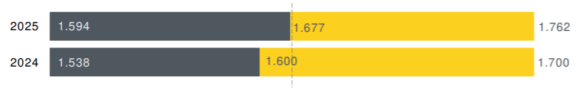
Værdireguleringer
Værdiansættelsens placering indenfor -/+5% af valuar vurdering (mio. kr.)
Notes:
De angivne 1.677 er inkl. Handelsvej 21 (43,2 mio. kr.). Korrigeret herfor = 1.634 mio. kr. svarende til værdien vist på næste slide.

Slide 19
Balance
Værdireguleringer + 66,0
Forbedringer + 10,5
Aktiver bestemt for salg - 43,2
Ændring i alt + 33,3
Pengestrøm fra drift + 44,4
Forbedringer - 10,5
Omlægning af lån + 6,2
Afdrag på gæld - 19,2
Køb egne aktier - 5,2
Deposita og øvrige poster + 2,2
I alt + 17,9
Notes:
Leasingaktiver: Lejekontrakt på Rådhusvej + Mercedes.

Slide 20
Balance
Årets resultat + 94,1
Aktieoptionsprogram + 0,5
Aktietilbagekøb - 5,2
I alt + 89,4
Beregnet 22% af resultat - 23,4
Regulering af skatteaktiv +12,6
Øvrige reguleringer - 1,6
Skat af årets resultat - 12,4
Aktuel skat - 1,5
Udskudt skat - 10,9
Forpligtelser vedr. aktiver
bestemt for salg +27,0
Anden gæld + 2,8
Notes:
Stigning i anden gæld skyldes hensættelse til TS’s bonus + fastholdelsespakker til FJ / YA + øget moms + modtaget dækningsafgift på Baltorpvej.

Slide 21
Finansieringsstruktur
Notes:
Ejendomme og prioritetsgæld er ekskl. Handelsvej 21.
Inkl. ville de udgøre 1.676.843 (+43.200) og 752.851 (+26.954)

Slide 22
Udvalgte nøgletal

Slide 23
Resultatopgørelse Q1 2026
Notes:
Lejeindtægterne er øget med +1,4 mio. kr. efter ordinære NPI reguleringer, genforhandlinger (DSB på Sletvej) og i mindre grad periodiseringer af indtægter fra driftsregnskaber.
Administrationsomkostninger: Øgede konsulentomkostninger, fastholdelsespakker (FJ/YA) og ny vederlagspolitik (TS).
Finansielle poster, netto: Urealiserede værdireguleringer (+1), Omlægning af Banklån til realkredit + ud med RD. Lavere bidragssats (fra 1,6 til 1,0%).

Slide 24
Udvikling i lejeindtægter
Notes:
Ekskl. Handelsvej 21 => Resultat af ophørende aktiviteter.

Slide 25
Udvikling i udlejningsgrad

Slide 26
Finansiering Q1 2026

Slide 27
Væsentlige nøgletal Q1 2026

Slide 28
Dagsorden
Valg af dirigent
Bestyrelsens beretning for regnskabsåret 2025
Fremlæggelse af årsrapport 2025 til godkendelse og forslag til resultatets anvendelse
Meddelelse af decharge til bestyrelse og direktion
Resultat af bestyrelsesevaluering
Fremlæggelse af vederlagspolitik til godkendelse
Præsentation af – og vejledende afstemning om - vederlagsrapporten
Godkendelse af vederlag til bestyrelsen for 2026
Valg af medlemmer til bestyrelsen
Valg af revisor
Forslag fra bestyrelse eller aktionærer
Eventuelt

Slide 29
Dagsorden
Valg af dirigent
Bestyrelsens beretning for regnskabsåret 2025
Fremlæggelse af årsrapport 2025 til godkendelse og forslag til resultatets anvendelse
Meddelelse af decharge til bestyrelse og direktion
Resultat af bestyrelsesevaluering
Fremlæggelse af vederlagspolitik til godkendelse
Præsentation af – og vejledende afstemning om - vederlagsrapporten
Godkendelse af vederlag til bestyrelsen for 2026
Valg af medlemmer til bestyrelsen
Valg af revisor
Forslag fra bestyrelse eller aktionærer
Eventuelt

Slide 30
Bestyrelsesevaluering
Årlig systematisk evaluering af bestyrelsens
  Sammensætning og kompetencer, herunder erfaring og baggrund
  Arbejde og tidsforbrug, herunder antallet af andre ledelseshverv
  Uafhængighed
Ekstern assistance er fravalgt med baggrund i bestyrelsens begrænsede størrelse
Notes:
Se ‘Procedure og evaluering’ offentliggjort på vores hjemmeside: https://fastejendom.dk/wp-content/uploads/2023/01/Evaluering-2022.pdf samt dokumentation for årshjulet oktober 2025 (pkt. 3.2.1, 3.3.1, 3.3.3 og 3.5.1)
Konklusion:
Bestyrelsen drøftede emnet, og der er enighed om, at de enkelte medlemmers kompetencer, erfaring og
baggrund er relevante og fyldestgørende, set i relation til selskabets branche, strategi, opgaver, kompleksitet
m.v. Det skønnes at medlemmerne supplerer hinanden på optimal vis, og medlemmernes differentierede og
forskellige erfaringer og kompetence, danner en stærk platform for konstruktivt, nuanceret og værdiskabende
arbejde på tværs i bestyrelsen og i dialog og samspil med direktionen.

Slide 31
Bestyrelsesevaluering
Der er enighed om, at de enkelte medlemmers kompetencer, erfaring og baggrund er relevante og fyldestgørende, set i relation til selskabets branche, strategi, opgaver, kompleksitet m.v.
Det skønnes at medlemmerne supplerer hinanden på optimal vis, og medlemmernes differentierede og forskellige erfaringer og kompetencer, danner en stærk platform for konstruktivt, nuanceret og værdiskabende arbejde på tværs i bestyrelsen og i dialog og samspil med direktionen.

Slide 32
Dagsorden
Valg af dirigent
Bestyrelsens beretning for regnskabsåret 2025
Fremlæggelse af årsrapport 2025 til godkendelse og forslag til resultatets anvendelse
Meddelelse af decharge til bestyrelse og direktion
Resultat af bestyrelsesevaluering
Fremlæggelse af vederlagspolitik til godkendelse
Præsentation af – og vejledende afstemning om - vederlagsrapporten
Godkendelse af vederlag til bestyrelsen for 2026
Valg af medlemmer til bestyrelsen
Valg af revisor
Forslag fra bestyrelse eller aktionærer
Eventuelt

Slide 33
Vederlagspolitik
Afløningskomponent | Nuværende | Ny
Fast årsgage, inkl. pension | 100 % | 100 %
Sædvanlige accessoriske goder så som bil, telefon, avis m.m. | 15 % | 15 %
Fastholdelsesbonus | 0 | 1 års løn
Ikke-aktiebaserede instrumenter (kontant bonus) | Intet max. | 0
Aktiebaserede instrumenter | Intet max. | 0
Opsigelsesvarsel | 12 mdr. | 12 mdr.
Notes:
Nuværende grundløn i 2026: 177.200 kr. pr. mdr. => 2.126.400 kr.
Ny grundløn i 2026: 2.126.400 kr. + 1.000.000 kr. = 3.126.400 kr. => 260.533 kr. pr. mdr.

Slide 34
Vederlagspolitik
Ændring i direktionens lønpakke sker med henblik på:
At skabe interessesammenfald imellem direktion og aktionærer
Justere den faste gage som kompensation for bonuselement
At tilknytte et fastholdelseselement
Notes:
Nuværende grundløn i 2026: 177.200 kr. pr. mdr. => 2.126.400 kr.
Ny grundløn i 2026: 2.126.400 kr. + 1.000.000 kr. = 3.126.400 kr. => 260.533 kr. pr. mdr.

Slide 35
Dagsorden
Valg af dirigent
Bestyrelsens beretning for regnskabsåret 2025
Fremlæggelse af årsrapport 2025 til godkendelse og forslag til resultatets anvendelse
Meddelelse af decharge til bestyrelse og direktion
Resultat af bestyrelsesevaluering
Fremlæggelse af vederlagspolitik til godkendelse
Præsentation af – og vejledende afstemning om - vederlagsrapporten
Godkendelse af vederlag til bestyrelsen for 2026
Valg af medlemmer til bestyrelsen
Valg af revisor
Forslag fra bestyrelse eller aktionærer
Eventuelt

Slide 36
7. Godkendelse af vederlagsrapport
Sammenligningsgrundlag |  | 2025 |  | 2024 |  | 2023 |  | 2022 |  | 2021
Samlet honorar til bestyrelsen, t.kr. |  | 775 |  | 731 |  | 625 |  | 625 |  | 550
Udvikling i bestyrelseshonorar (indeks 2021 = 100) |  | 141 |  | 133 |  | 114 |  | 114 |  | 100
Samlet vederlag til direktionen, t.kr. |  | 3.691 |  | 2.696 |  | 2.232 |  | 3.906 |  | 3.205
Andel af direktionens vederlag, som er variabelt |  | 40% |  | 22% |  | 7% |  | 48% |  | 39%
Gns. vederlag øvrige medarbejdere |  | 837 |  | 758 |  | 734 |  | 782 |  | 764
Ratio - adm. direktør vs. gennemsnitsvederlag |  | 4,4 |  | 3,6 |  | 3,0 |  | 5,0 |  | 4,2
Årlig stigning i adm. direktørs vederlag |  | 37% |  | 21% |  | -43% |  | 22% |  | 46%
Udvikling i direktionsvederlag (indeks 2021 = 100) |  | 115 |  | 84 |  | 70 |  | 122 |  | 100
Årets resultat efter skat, t.kr. |  | 94.147 |  | 62.071 |  | 37.246 |  | 113.523 |  | 77.005
Udvikling i årets resultat (indeks 2021 = 100) |  | 122 |  | 81 |  | 48 |  | 147 |  | 100
Børskurs ultimo året |  | 218 |  | 119 |  | 115 |  | 135 |  | 141
Indre værdi |  | 307 |  | 269 |  | 245 |  | 233 |  | 189
Udvikling i indre værdi (indeks 2021 = 100) |  | 163 |  | 143 |  | 130 |  | 123 |  | 100

Slide 37
Dagsorden
Valg af dirigent
Bestyrelsens beretning for regnskabsåret 2025
Fremlæggelse af årsrapport 2025 til godkendelse og forslag til resultatets anvendelse
Meddelelse af decharge til bestyrelse og direktion
Resultat af bestyrelsesevaluering
Fremlæggelse af vederlagspolitik til godkendelse
Præsentation af – og vejledende afstemning om - vederlagsrapporten
Godkendelse af vederlag til bestyrelsen for 2026
Valg af medlemmer til bestyrelsen
Valg af revisor
Forslag fra bestyrelse eller aktionærer
Eventuelt

Slide 38
8. Godkendelse af vederlag til bestyrelsen
Foreslået vederlag i 2026
Formand: DKK 325.000
Medlemmer: DKK 150.000

Slide 39
Dagsorden
Valg af dirigent
Bestyrelsens beretning for regnskabsåret 2025
Fremlæggelse af årsrapport 2025 til godkendelse og forslag til resultatets anvendelse
Meddelelse af decharge til bestyrelse og direktion
Resultat af bestyrelsesevaluering
Fremlæggelse af vederlagspolitik til godkendelse
Præsentation af – og vejledende afstemning om - vederlagsrapporten
Godkendelse af vederlag til bestyrelsen for 2026
Valg af medlemmer til bestyrelsen
Valg af revisor
Forslag fra bestyrelse eller aktionærer
Eventuelt

Slide 40
9. Valg af medlemmer til bestyrelsen
På valg i 2026 i medfør af vedtægternes pkt. 10.1 er
Niels Roth Bestyrelsen indstiller genvalg
Peter Olsson Bestyrelsen indstiller genvalg
Søren Hofman Laursen Bestyrelsen indstiller genvalg
Kristian V. Myrup Bestyrelsen indstiller genvalg

Slide 41
Dagsorden
Valg af dirigent
Bestyrelsens beretning for regnskabsåret 2025
Fremlæggelse af årsrapport 2025 til godkendelse og forslag til resultatets anvendelse
Meddelelse af decharge til bestyrelse og direktion
Resultat af bestyrelsesevaluering
Fremlæggelse af vederlagspolitik til godkendelse
Præsentation af – og vejledende afstemning om - vederlagsrapporten
Godkendelse af vederlag til bestyrelsen for 2026
Valg af medlemmer til bestyrelsen
Valg af revisor
Forslag fra bestyrelse eller aktionærer
Eventuelt

Slide 42
10. Valg af revisor
Bestyrelsen indstiller genvalg af
EY Godkendt Revisionspartnerselskab
CVR nr. 30 70 02 28
som selskabets revisor

Slide 43
Dagsorden
Valg af dirigent
Bestyrelsens beretning for regnskabsåret 2025
Fremlæggelse af årsrapport 2025 til godkendelse og forslag til resultatets anvendelse
Meddelelse af decharge til bestyrelse og direktion
Resultat af bestyrelsesevaluering
Fremlæggelse af vederlagspolitik til godkendelse
Præsentation af – og vejledende afstemning om - vederlagsrapporten
Godkendelse af vederlag til bestyrelsen for 2026
Valg af medlemmer til bestyrelsen
Valg af revisor
Forslag fra bestyrelse eller aktionærer
Eventuelt

Slide 44
Dagsorden
Valg af dirigent
Bestyrelsens beretning for regnskabsåret 2025
Fremlæggelse af årsrapport 2025 til godkendelse og forslag til resultatets anvendelse
Meddelelse af decharge til bestyrelse og direktion
Resultat af bestyrelsesevaluering
Fremlæggelse af vederlagspolitik til godkendelse
Præsentation af – og vejledende afstemning om - vederlagsrapporten
Godkendelse af vederlag til bestyrelsen for 2026
Valg af medlemmer til bestyrelsen
Valg af revisor
Forslag fra bestyrelse eller aktionærer
Eventuelt

Slide 45
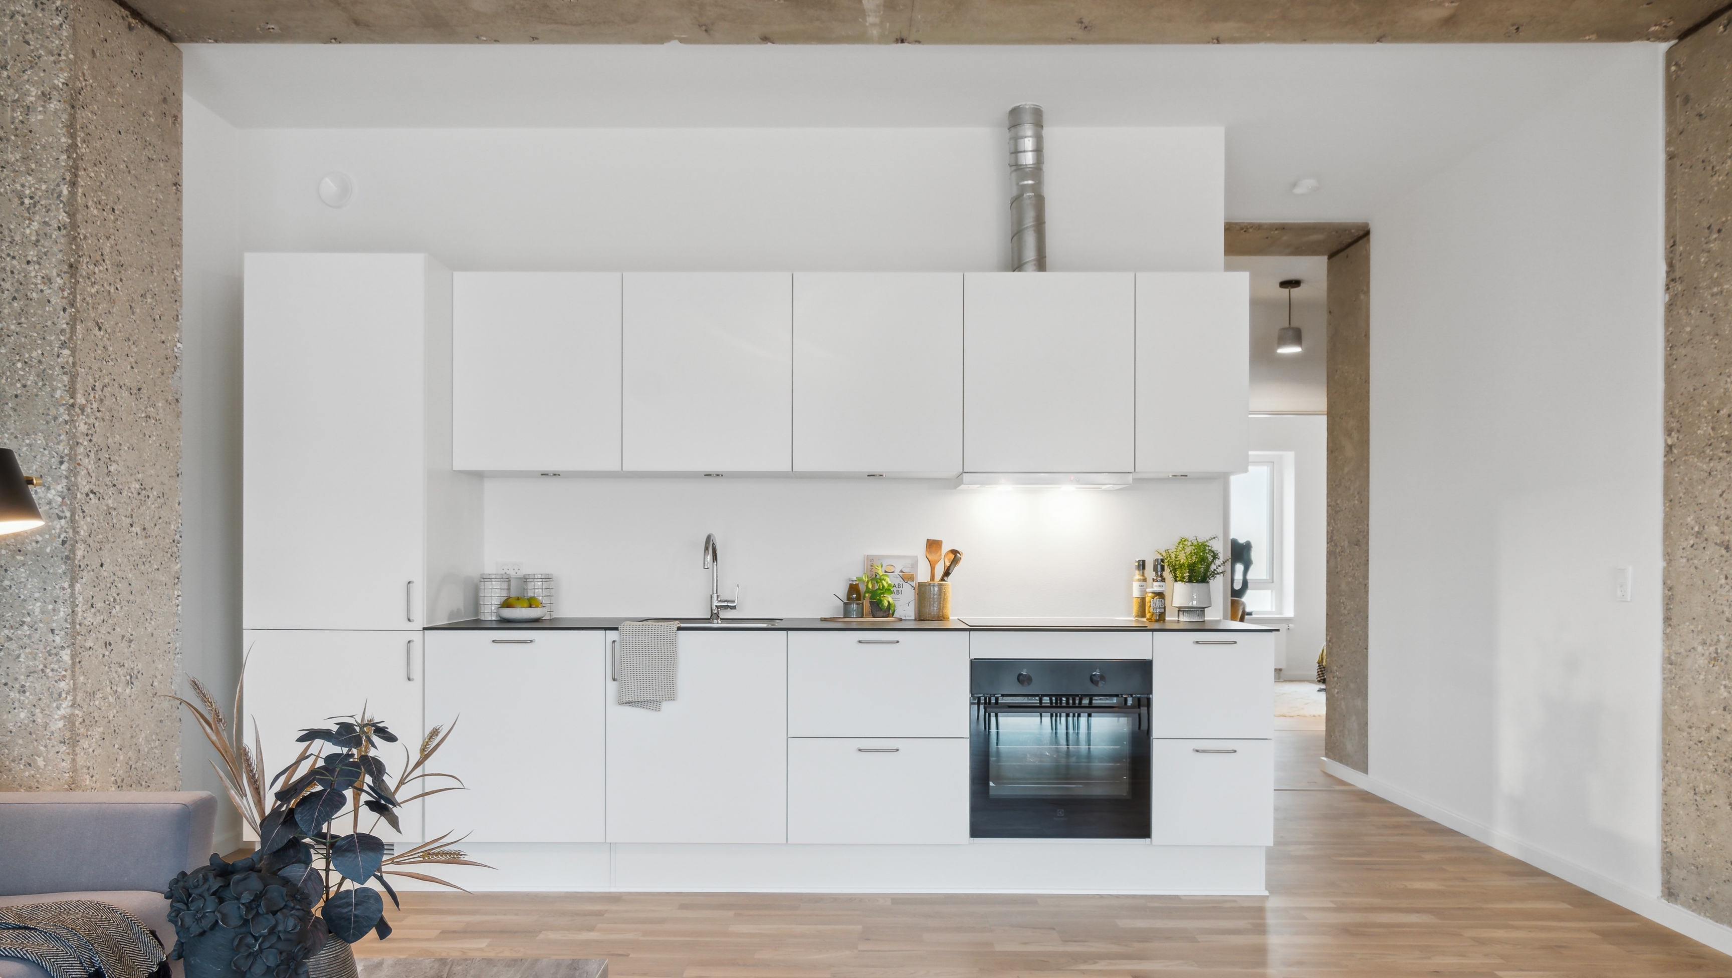
TAK FOR I DAG
Fast Ejendom Danmark A/S
www.fastejendom.dk

